Slide 1

Forhåndssamtale
Praktisk gjennomføring
Palliativ enhet
Sykehuset Telemark HF

Slide 2
Kjernepunkter
Invitasjon
  Frivillig tilbud
Kommunikasjon
  - Åpen og tydelig
Dokumentasjon
  Tilgjengelig

Slide 3
Hvilke tanker har du rundt sykdommen din?
Innforstått med sykdomsfase og prognose?
  Behov for gjennomgang?
«Vil du at jeg skal si noe om hvordan vi tenker sykdommen kommer til å utvikle seg?»

Slide 4
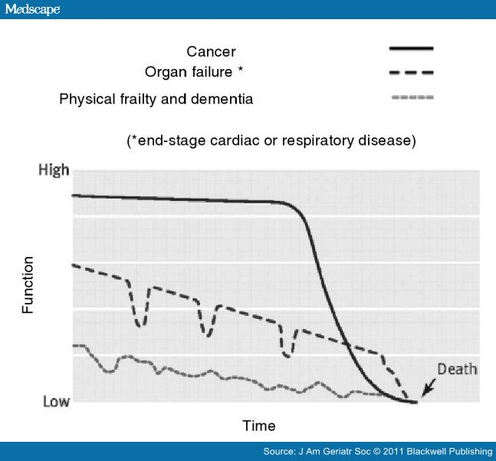
0
E
C
O
G
1
2
3
4

Slide 5
Hva tenker du om din situasjon og tiden fremover?
Tanker ift til
Plager?
Mulighet for symptomlindrende behandling
Mulighet for pleie/omsorg/praktisk hjelp?
Muligheter for praktiske tilpasninger i bolig?
Omsorgsnivå?
Levetid?

Slide 6
Er det noe som gir deg styrke/glede?
Familie/interesser/livssyn?
Fysisk, psykisk, sosialt, eksistensielt/åndelig?
Hva er viktig for deg nå, og i fremtiden?
Mestringsstrategier før og nå?
Hva gir deg pusterom, pauser, styrke, mening?
Hva gjør dagen til en god dag for deg?

Slide 7
Er det noe spesielt du bekymrer deg for?
Familie, etterlatte, barn?
Arv, økonomi?

Slide 8
Har du gjort deg noen tanker om livets sluttfase og døden?
Tanker ift til
Sluttfase og død?
Hvor du ønsker å være?
Hvor grensen går for hjemmetid for deg/dine?
Behandlingsavgrensning?

Slide 9
Samtykke/fullmakter
Hvis du kommer i en situasjon der du selv ikke lenger kan ta avgjørelser, hvem vil du da skal representere dine ønsker?

Slide 10
Pårørendes ressurser og behov
Hva tenker du/dere skal til for å klare dette hjemme?
Er det noe annet du/dere ønsker å ta opp?

